Slide 1
PIC
Reconhecimento de Imagens e Anomalias em Radiografias Panorâmicas Odontológicas
Bacharelado de Sistemas de Informação
Eduardo Nascimento
Natan Pedroso
Osmary Camila
Orientador: Professor Leandro Escobar

Slide 2
Proposta
Problema
Dificuldade no diagnóstico a olho nu de doenças e anomalias através de radiografias panorâmicas.
Objetivo
Desenvolver um protótipo que indique possíveis doenças ou anomalias em radiografias panorâmicas utilizando aprendizado de máquina.
Contribuição
Aumentar a eficácia do trabalho do especialista.

Slide 3
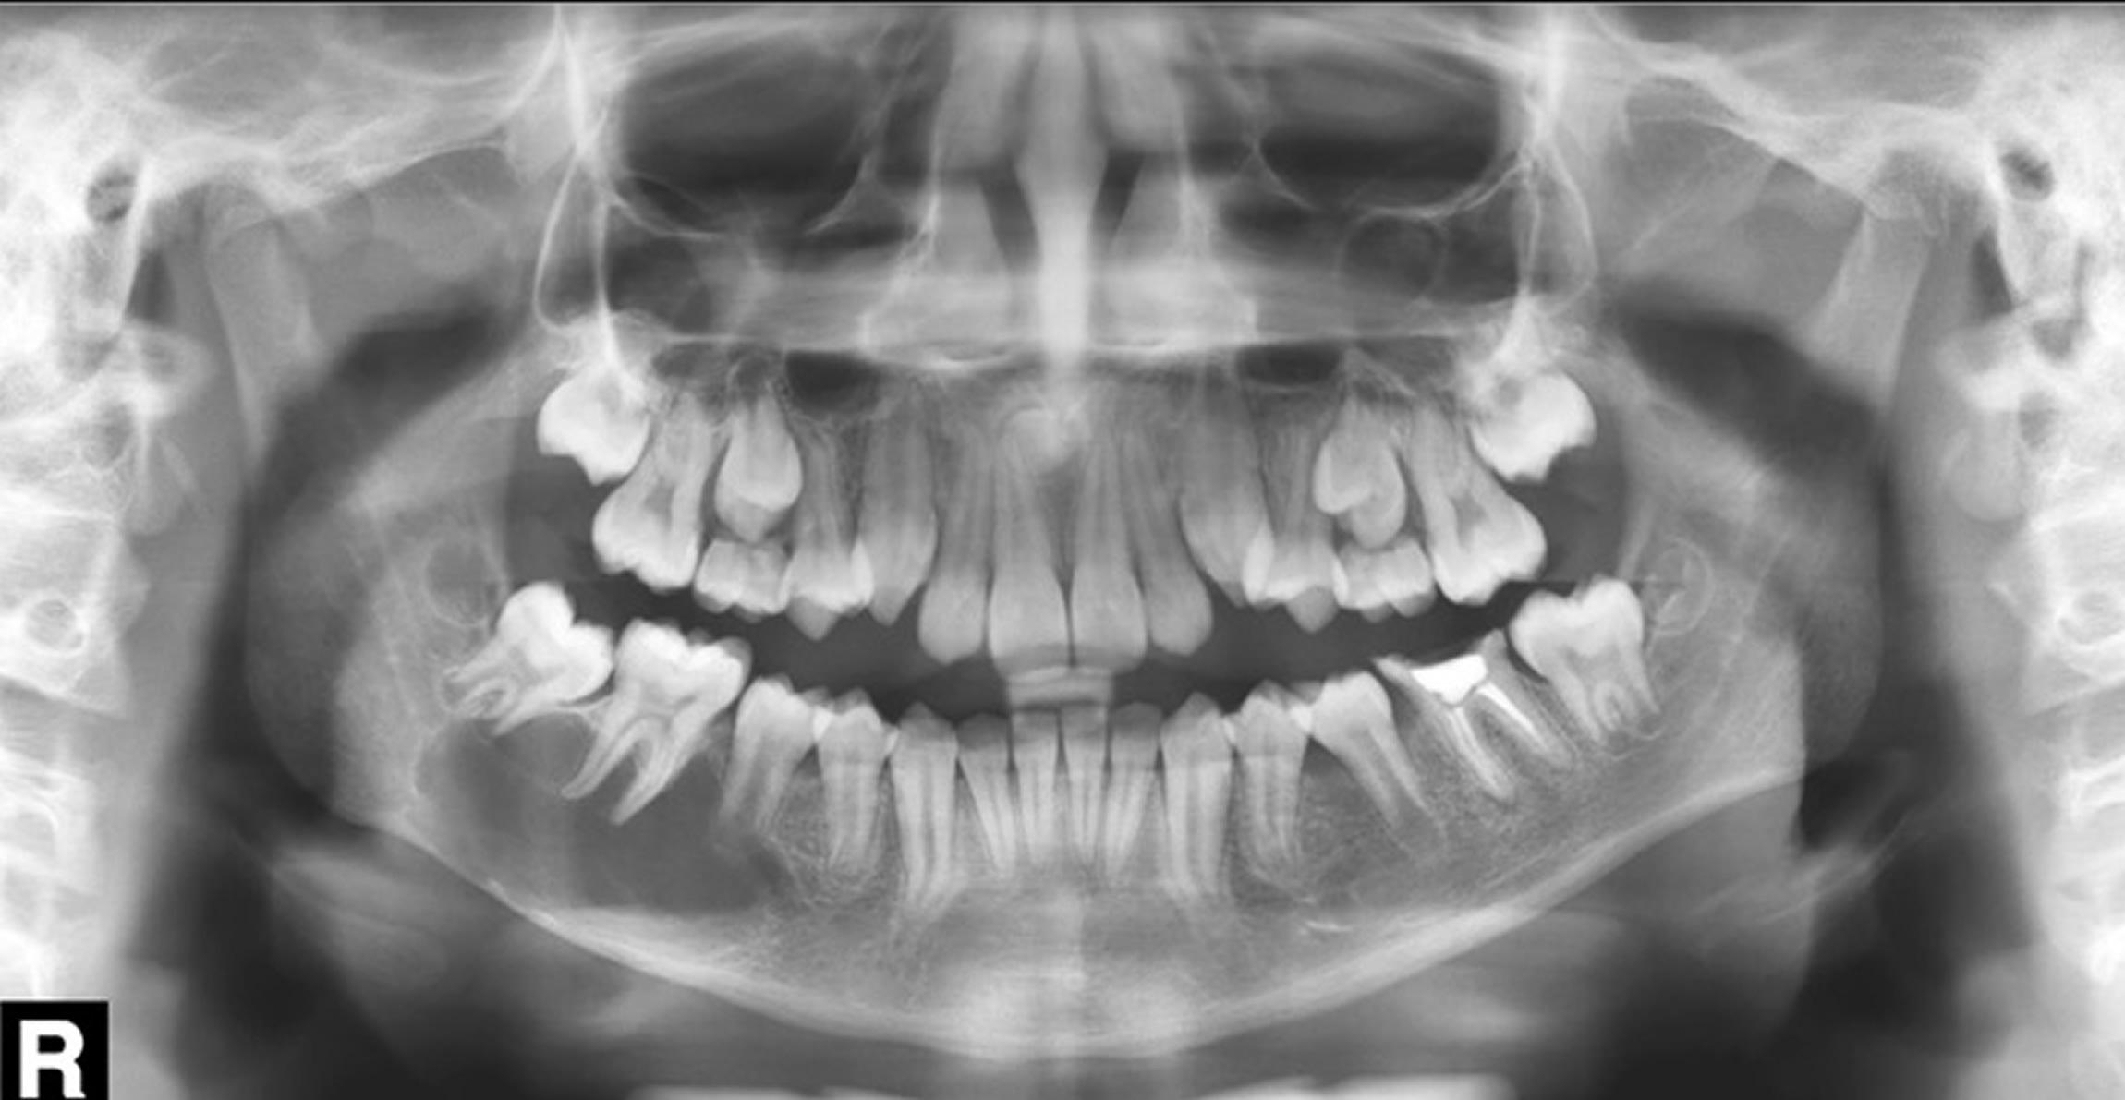
Protótipo
Exemplo de radiografia panorâmica com cisto ósseo na qual rodamos o algoritmo e com o passo a passo iremos circular a área coma doença.

Slide 4
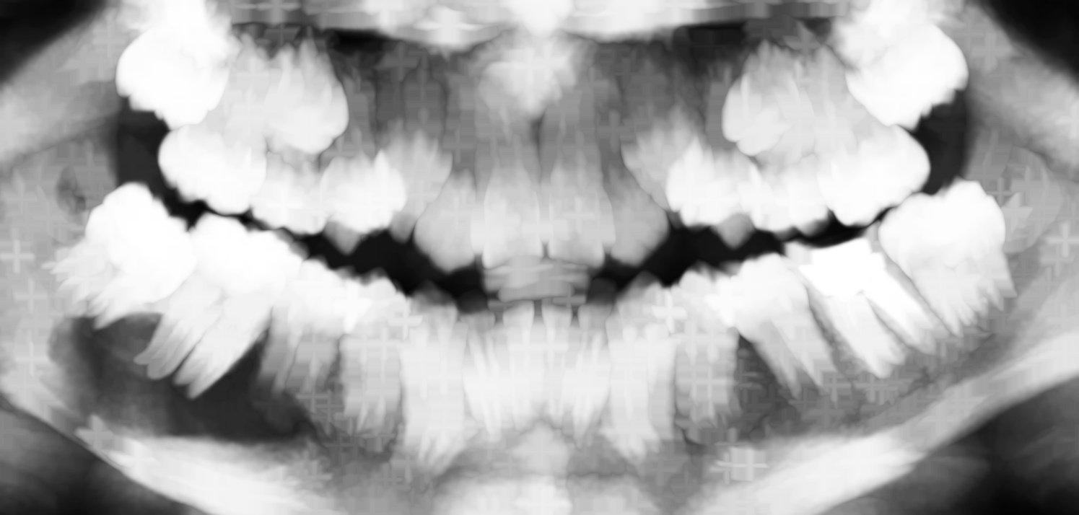
Protótipo
Imagem filtrada e dilatada

Slide 5
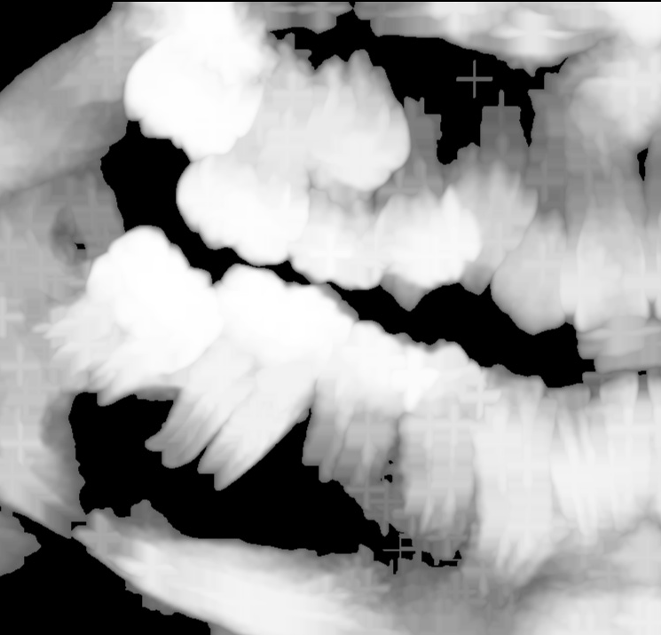
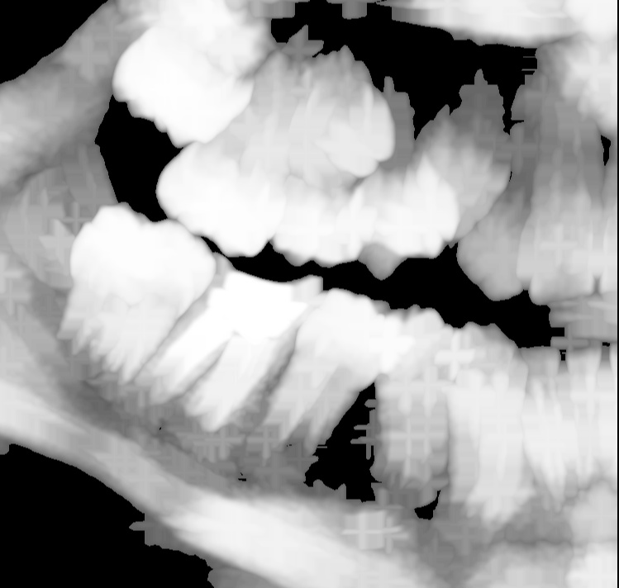
Protótipo
A imagem foi segmentada sendo que algumas anomalias já podem ser visualizadas

Slide 6
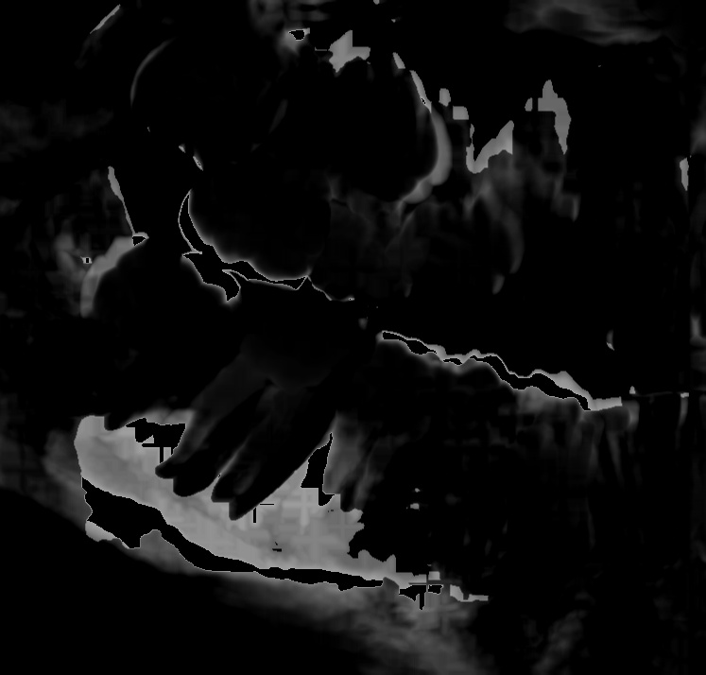
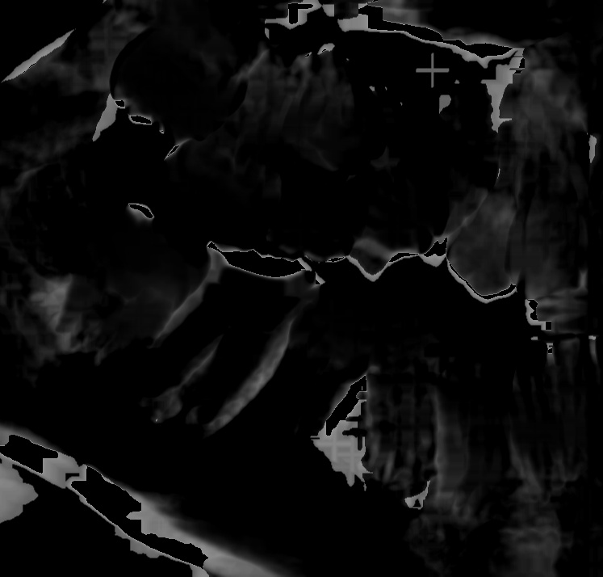
Protótipo
As regiões com anomalias ficam em destaque na imagem após o processamento

Slide 7
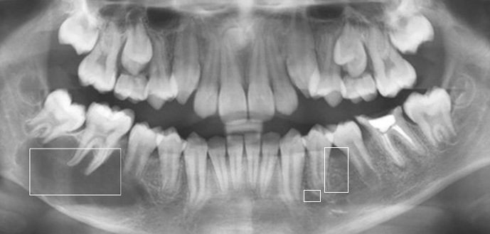
Anomalias encontradas
Imagem com contornos no local do cisto e também com contornos em algumas anomalias que podem ser significativas no diagnóstico.

Slide 8
O que precisamos
Imagens classificadas e diagnosticadas
Especialista para validação de resultados

